Slide 1
Utsatthet och sårbarhet
Gruppspår barn och unga med funktionsnedsättning
En arbetsplatsutbildning som tagits fram av Myndigheten för delaktighet och Barnafrid, Linköpings universitet

Slide 2
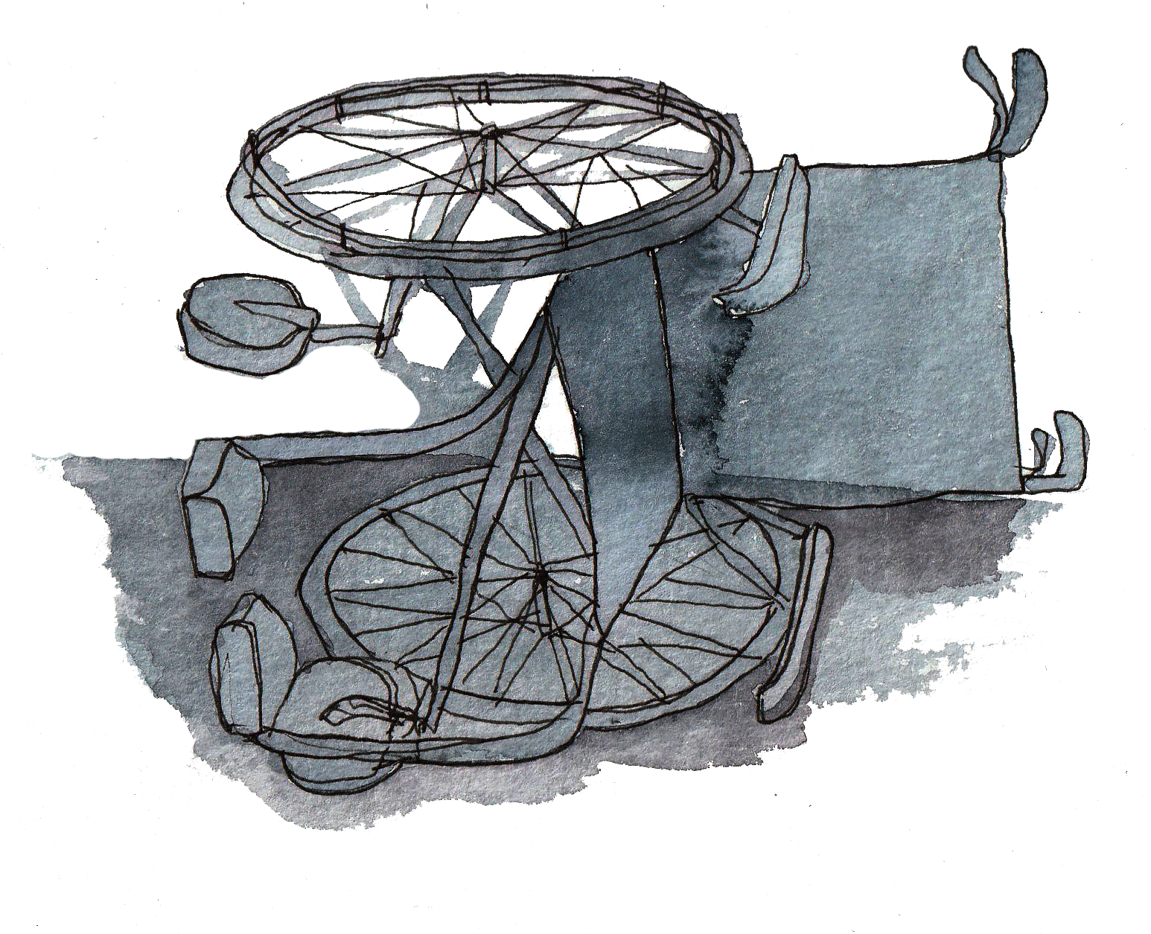
Vad ska vi göra idag?
introduktion
se filmen Afsoon
föreläsning om våld mot barn och unga med funktionsnedsättning
gemensam reflektion utifrån frågor
avslutning.
Notes:
Syntolkning: En rullstol som vält.
Till utbildningsledaren:
Presentera dagens upplägg för deltagarna.
Beroende på era förutsättningar i tid kan du välja vilka delar av temat ni kommer arbeta med.
Radera de delar ni inte använder från PPT bilden.

Slide 3
I detta tema kommer vi lära oss om:
barns rätt till skydd från våld
riskfaktorer för att ett barn med funktionsnedsättning utsätts för våld i nära relation
hur olika funktionsnedsättningar och behov av tillgänglighet kan medföra särskild sårbarhet för våld.
Syftet är att vi ska få kunskap om hur barn unga med funktionsnedsättning kan vara särskilt sårbara för våld.
Notes:
Vi har också möjlighet att reflektera över hur barn och unga med funktionsnedsättning i vår verksamhet kan vara särskilt sårbara för våld.

Slide 4
Varför har vi fokus på barn och unga med funktionsnedsättning?
Barn och unga med funktionsnedsättning har en högre risk att utsättas för alla typer av våld, samt för fler och allvarligare former av våld än andra barn.
För barn och unga med funktionsnedsättningar som påverkar möjligheten att kommunicera och omgivningens förmåga att förstå, kan det vara svårt att berätta om våld.
Om omgivningen inte kan upptäcka eller kommunicera med den våldsutsatta kan våldet fortsätta i det osynliga.
Notes:
Fördjupande föreläsningsanteckningar
I gruppspåret kommer vi framförallt fokusera på situationen som rör barn och unga med funktionsnedsättningar som påverkar möjligheten att kommunicera och omgivningens förmåga att förstå.
Även om gruppen barn och unga med funktionsnedsättning består av barn och unga med olika slags förutsättningar och behov är just kommunikationssvårigheter något som påverkar flera inom dessa grupper.
Den som behöver använda alternativ och kompletterande kommunikation är beroende av att det finns personer som kan kommunicera med hjälp av kommunikationsstöd och anpassa kommunikationen utifrån deras individuella förutsättningar. Om omgivningen inte förmår kommunicera med den våldsutsatta kan våldet kan fortsätta i det osynliga.

Slide 5


Röster om våld
Jag visste inte, förstod inte, att detta var fel. Jag antog att detta var normalt för alla familjer.
Våld är mer än fysiska slag. Det är att systematiskt nekas de stöd och hjälp som jag behöver för att klara min dagliga livsföring
Notes:
Till utbildningsledaren:
De här citaten visar att barn och unga med funktionsnedsättning kan uppleva våld på olika sätt. Det kan handla om svårigheter att förstå om handlingar är våld, men också om att våldet kan ta olika former.
Citaten kommer från Rivkraft, som är Myndigheten för delaktighets undersökningspanel där över 2300 personer deltar.
Syftet med citaten är att inkludera röster och perspektiv från personer med funktionsnedsättning som utsatts för våld som barn och/eller unga.

Slide 6
Film
Afsoon.
Notes:
Till utbildningsledaren:
Berätta för deltagarna att vi ska se en film för att börja reflektera kring hur olika funktionsnedsättningar och behov av tillgänglighet kan medföra särskild sårbarhet för våld.
Berätta också att vi efter filmen kommer diskutera den utifrån några frågor.
Visa filmen Afsoon som finns på Barnafrids kunskapsportal.

Slide 7
Frågor till filmen
Vad väcker filmen för tankar och känslor hos er?
På vilka sätt kan Afsoon ha en särskild sårbarhet för våld?
Vad kan personer i Afsoons omgivning göra för att minska denna sårbarhet?
Notes:
Till utbildningsledaren:
Låt deltagarna diskutera en eller flera av dessa frågor i par eller mindre grupper.
Om det finns tid för det så samla upp deltagarnas tankar och synpunkter i en gemensam återkoppling i helgrupp.

Slide 8
Föreläsning
Om våld, barn och unga med funktionsnedsättning.

Slide 9
Barn och unga med funktionsnedsättning har olika förutsättningar
De är framförallt individer med olika personligheter, intressen, behov och rättigheter.
De kan ha varierande kännedom om och förståelse för sin egen funktionsnedsättning.
De vistas inom de flesta verksamheter där barn och unga finns.
Ibland känner omgivningen till och accepterar funktionsnedsättningen samt tillgodoser barnet eller den ungas behov av tillgänglighet.
I andra fall är funktionsnedsättningen okänd, inte accepterad, eller så tar omgivningen inte hänsyn till barnet eller den unges behov av tillgänglighet.

Slide 10
Barn och unga har rätt till skydd från våld
Alla barn har rätt till ett liv i trygghet och att skyddas från våld.
Våld mot barn är olagligt i Sverige sedan 1979.
Det finns flera lagar som skyddar barn och unga mot våld.
Alla som arbetar med barn och unga inom hälso- och sjukvård, tandvård, förskola, skola, socialtjänst och kriminalvård har skyldighet att göra en orosanmälan till socialtjänsten om de i arbetet misstänker att ett barn far illa.
Notes:
Fördjupande föreläsningsanteckningar
Sverige har anslutit sig till FN:s konvention om barnets rättigheter, Barnkonventionen, som är en del av den svenska lagsstiftningen. Det innebär ansvar att se till att barnet får det skydd och den omvårdnad som det behöver.
Sverige var 1979 det första landet i världen som förbjöd våld mot barn.
Brottsbalken är en central straffrättslig lag i Sverige som reglerar vad en brottslig handling är och vilka påföljder (straff) olika brottstyper kan få.
Våld mot barn och unga ryms också inom andra brottskategorier som sexualbrott mot barn, hedersförtryck, könsstympning, barnfridsbrott, vilseledande till äktenskapsresa och barnäktenskap.

Slide 11
Barn och unga med funktionsnedsättning är mer utsatta för våld
En högre risk att utsättas för alla typer av våld, samt för fler och allvarligare former av våld.
Det gäller framförallt barn och unga med intellektuell funktionsnedsättning, neuropsykiatriska och andra psykiatriska tillstånd och flerfunktionsnedsättningar.
Fler flickor med funktionsnedsättning har erfarenheter av sexuella övergrepp, jämfört med flickor utan funktionsnedsättning.
Fler pojkar med funktionsnedsättning har erfarenheter av sexuella övergrepp, jämfört med pojkar utan funktionsnedsättning.
Notes:
Fördjupande föreläsningsanteckningar
Här beskrivs övergripande hur barn och unga med funktionsnedsättning är mer utsatta för våld än andra barn och unga.
Samtidigt är barn och unga med funktionsnedsättning en grupp med stora inbördes olikheter och skillnader i förutsättningar.
Forskningen ger inte alltid svar på hur utsattheten ser ut mellan olika former, samt grad, av funktionsnedsättning.
Det saknas även kunskap om hur samband mellan funktionsnedsättning och andra sårbarhetsgrunder och riskfaktorer ser ut.
När undersökningar om våld och funktionsnedsättning redovisas utifrån kön ingår till exempel inte alltid resultat för barn och unga med transerfarenhet eller som inte definierar sig som killar eller tjejer. Det kan bero på att resultatet för grupperna är för få för att redovisas, eller på att undersökningarna inte inkluderar frågor om transerfarenhet eller svarsalternativ utöver tjej och kille.
Det finns undersökningar som visar att transpersoner är mer utsatta för sexuella övergrepp och våld än befolkningen i övrigt. Men hur denna utsatthet samverkar med utsatthet kopplad till funktionsnedsättning saknas det kunskap om.
Läs mer:
Fråga, lyssna och förstå, MFD, 2024
Våld mot personer med funktionsnedsättning, Om utsatthet och förekomst av våld, MFD, 2023
Mer utsatta än andra, Stiftelsen Allmänna Barnhuset, 2022
Våld mot hbtq-personer – en forsknings- och kunskapsöversikt, Nationellt centrum för kvinnofrid, NCK, 2018

Slide 12
Vad innebär en särskild sårbarhet för våld?
Barn och ungas beroendeställning kan utnyttjas.
Våld kan förekomma i fler former av nära relationer.
Tvångs- och begränsningsåtgärder kan missbrukas.
Våldsutsatthet kan vara osynlig för omgivningen.
En funktionsnedsättning kan göra det svårt att skydda sig mot våld.
Det kan vara svårare att få information eller berätta om våld.
Funktionshinder i omgivningen kan göra det svårt att få hjälp.
Notes:
Fördjupande föreläsningsanteckningar
Det finns flera faktorer som bidrar till att barn och unga med funktionsnedsättning är särskilt sårbara för våld. Dessa samverkar ofta.
Nedan ges exempel – du som är utbildningsledare behöver inte gå igenom alla. Du kan använda dem som stöd för att utveckla vad de olika områdena innebär ifall du får frågor.
Familjemedlemmar och personal kan utnyttja barnets eller den ungas beroendeställning, till exempel genom att inte ge det stöd som behövs, inte söka stödinsatser som hen har rätt till eller ta på sig rollen som personlig assistent och/eller god man och på så sätt isolera barnet eller den unga.
Barn och unga med funktionsnedsättning kan utsättas för våld i flera former av nära relationer. Personer med funktionsnedsättning har, jämfört med andra, ofta fler och andra personer i sin omgivning som ger trygghet och omsorg, till exempel stöd- eller vårdpersonal. Dessa relationer kan bryta mot samhällets normativa föreställning om vad som är en nära relation vilket kan leda till att våld i dessa relationer kan vara svåra att upptäcka.
Personal kan använda tvångs- och begränsningsåtgärder mot barn och unga med funktionsnedsättning i situationer där det inte är berättigat. Till exempel i form av fasthållning, avskiljning, att en person inte tillåts äta vad hen vill eller inte får stöd i att utveckla självbestämmande. Bristande insyn, beroendeställning, avsaknad av kompetens och förståelse för barnets sätt att kommunicera och bristande tillgänglighet kan göra det svårt för barnet eller den unga att få hjälp om det sker.
Våldsutsattheten kan vara osynlig för omgivningen eftersom omgivningen kan ha svårt att upptäcka om ett barn eller en ungdom med funktionsnedsättning är utsatt för våld. Det kan bero på föreställningar om att barn och unga med funktionsnedsättning uppfattas som ”skyddade” mot våld. Eller att familjemedlemmar begränsar och isolerar ett barn eller ung person genom att ta begränsa kontakter med omgivningen eller inte tillåta stödinsatser.
Alla barn och unga har svårt att skydda sig mot våld men en funktionsnedsättning kan ibland göra det ännu svårare för barnet eller den unga att fysiskt, psykiskt eller verbalt skydda sig mot våld. Barn och unga med intellektuell, kognitiv eller neuropsykiatrisk funktionsnedsättning kan till exempel ha svårt att förstå vad våld är, identifiera en riskfylld situation, värna sin egna integritet eller söka hjälp.
Kommunikationssvårigheter kan göra det svårt att få information, eller att berätta, om våld. Den som behöver använda alternativ och kompletterande kommunikation är beroende av att det finns personer som kan kommunicera med hjälp av kommunikationsstöd och anpassa kommunikationen utifrån deras individuella förutsättningar. Om omgivningen inte kan använda relevanta kommunikationsstöd kan våldet kan fortsätta i det osynliga.
Funktionshinder kan göra det svårt för våldsutsatta barn och unga att få stöd och hjälp. Exempel på funktionshinder för barn och unga med nedsatt rörelseförmåga är om det saknas hiss på ett skyddat boende. För en person som har kognitiv funktionsnedsättning kan det vara att det saknas lättläst information om våld på en webbplats.

Slide 13

Fler sammanhang där våld kan uppstå
Hemmet
Habilitering
Förskola, skola
Personlig assistans
Internet
Kontaktperson
Allmänna platser
Färdtjänst
Familjehem, HVB-hem
Särskilt boende, stödboende
Fritidsverksamhet
Daglig verksamhet
Notes:
Syntolkning: En figur med ett barn i mitten och två spalter av text vid sidorna.
Fördjupande föreläsningsanteckningar
Bilden visar platser och sammanhang där våld kan förekomma, både i fysiska rum och i digitala forum.
Dels kan det handla om miljöer som är till för alla barn och unga, som hemmet, förskola, internet, allmänna platser, skola, fritidsverksamheter.
Barn och unga med funktionsnedsättning kan även utsättas för våld på platser och i sammanhang som är till för barn och unga med funktionsnedsättning, som habilitering, särskilt boende, daglig verksamhet samt i kontakt med personlig assistans, kontaktperson och färdtjänst.

Slide 14
Fysisk funktionsnedsättning
En fysisk funktionsnedsättning kan till exempel innebära syn-, hörsel- eller rörelsenedsättningar.
En del fysiska funktionsnedsättningar påverkar möjligheten att ta del av information och ställer krav på omgivningens förmåga att kommunicera.
Sårbarhet för våld kan handla om att det kan vara upptäcka eller ta sig ur en farlig situation eller att våldsutövare flyttar eller förstör hjälpmedel.
Funktionshinder kan uppstå om ett skyddat boende inte är anpassat för rullstol, eller att det inte finns möjlighet att kommunicera med teckenspråk eller få information i punktskrift.
Notes:
Till utbildningsledaren: DOLD BILD
Denna bild kan visas i verksamheter som inte har grundläggande kunskap om funktionsnedsättning.
Lägg i så fall tid till planeringen av utbildningen.
Gå igenom exemplen på vilken slags utsatthet olika funktionsnedsättningar kan leda till.
Observera att detta är förenklade beskrivningar.
En person kan även ha flera funktionsnedsättningar samtidigt och graden av en funktionsnedsättning kan variera.

Slide 15
Neuropsykiatrisk funktionsnedsättning
Tillstånd som påverkar hjärnan och nervsystemets sätt att fungera, till exempel autism, ADHD och språkstörning.
Kan påverka förmågan till socialt samspel och kommunikation samt att förstå och lära av konsekvenser.
Sårbarhet för våld kan handla om att svårigheter som bottnar i funktionsnedsättningen av omgivningen tolkas som ovilja, trots eller ointresse.
Funktionshinder kan uppstå om rätt insatser och åtgärder uteblir när signaler och riskbeteenden feltolkas av omgivningen.
Notes:
Till utbildningsledaren: DOLD BILD
Denna bild kan visas i verksamheter som inte har grundläggande kunskap om funktionsnedsättning.
Lägg i så fall tid till planeringen av utbildningen.
Gå igenom exemplen på vilken slags utsatthet olika funktionsnedsättningar kan leda till.
Observera att detta är förenklade beskrivningar.
En person kan även ha flera funktionsnedsättningar samtidigt och graden av en funktionsnedsättning kan variera.

Slide 16
Intellektuell funktionsnedsättning
Påverkar hur hjärnan tar emot och bearbetar information och kan göra det svårt att förstå och lära sig saker samt samspela och kommunicera med andra.
Kan innebära ett beroende av andra i sin vardag som familj, personal eller färdtjänst
Sårbarhet för våld kan handla om svårigheter att förstå om en person är pålitlig och vilka konsekvenser en handling kan få, samt att kunna berätta om utsatthet. Vilket kan utnyttjas av andra.
Funktionshinder kan uppstå när information inte är lättläst eller att det saknas tillgång till alternativ och kompletterande kommunikation (AKK).
Notes:
Till utbildningsledaren: DOLD BILD
Denna bild kan visas i verksamheter som inte har grundläggande kunskap om funktionsnedsättning.
Lägg i så fall tid till planeringen av utbildningen.
Gå igenom exemplen på vilken slags utsatthet olika funktionsnedsättningar kan leda till.
Observera att detta är förenklade beskrivningar.
En person kan även ha flera funktionsnedsättningar samtidigt och graden av en funktionsnedsättning kan variera.

Slide 17
Psykisk funktionsnedsättning
Innebär stora och bestående svårigheter, till exempel i form av tvångstankar, fobier, psykos eller schizofreni.
Det kan vara svårt för den utsatte att förstå sin utsatthet och därmed söka stöd.
Sårbarhet för våld kan uppstå där det finns ett beroendeförhållande, till exempel om våld utövas av en boendestödjare eller en god man.
Funktionshinder kan uppstå om omgivningen tolkar effekter av våldsutsatthet som uttryck för funktionsnedsättningen.
Notes:
Till utbildningsledaren: DOLD BILD
Denna bild kan visas i verksamheter som inte har grundläggande kunskap om funktionsnedsättning.
Lägg i så fall tid till planeringen av utbildningen.
Gå igenom exemplen på vilken slags utsatthet olika funktionsnedsättningar kan leda till.
Observera att detta är förenklade beskrivningar.
En person kan även ha flera funktionsnedsättningar samtidigt och graden av en funktionsnedsättning kan variera.

Slide 18
Barn och unga med funktionsnedsättning kan vara särskilt sårbara för hedersrelaterat våld och förtryck
Funktionsnedsättning kan förknippas med skam i familjer där det finns hedersnormer.
Vårdnadshavare kan sakna kunskap om, och förståelse för, vad en funktionsnedsättning kan innebära.
Vårdnadshavare kan förneka eller inte erkänna barnet eller den unges funktionsnedsättning och behov av stöd, samt motsätta sig stöd och hjälp från samhällets instanser.
Det kan medföra att barn och unga isoleras och berövas rätten att bli delaktig i samhället, samt inte får det stöd som behövs för att utveckla den egna kapaciteten.
Personer med intellektuell funktionsnedsättning beskrivs av yrkesverksamma som en mycket sårbar grupp inom en hederskontext.
Notes:
Till utbildningsledaren:
Detta är slutsatser från från Myndigheten för delaktighet (MFD:s) kartläggning av hedersrelaterat våld och förtryck mot personer med funktionsnedsättning som genomfördes under 2024.

Slide 19
Riskfaktorer i familj och hemmiljö
Beroende av alkohol, droger, spel om pengar eller psykisk ohälsa.
Trångboddhet eller osäkra boendeförhållanden.
Pågående boende- och vårdnadstvister.
Svåra ekonomiska omständigheter.
Hedersnormer med förtryck och kontroll.
Boende utanför den egna familjen, exempelvis i familjehem, HVB-hem eller stödboende.
Anspänning och stress för föräldrar till barn med omfattande vårdbehov eller beteendeutmaningar.
Notes:
Fördjupande föreläsningsanteckningar
Alla barn riskerar att utsättas för våld, men det finns omständigheter som ökar risken för att ett barn utsätts, det kallas för riskfaktorer.
Riskfaktorer i familjen kan vara relaterade till att föräldrarna inte har en trygghet och känslighet för att se och möta barnets behov, alternativt att föräldrarna har egna svårigheter eller problem som även drabbar barnet.
Andra riskfaktorer rör barnets sociala relationer i stort. Barn som saknar förtroendefulla relationer till vuxna eller jämnåriga har en ökad risk för att komma i kontakt med personer som kan utnyttja barnets behov. Detta gäller särskilt om barnet har behov av att dela svåra tankar eller känslor med någon.
Understryk att våld förekommer i familjer även utan ovan nämnda riskfaktorer.
Läs mer:
Basprogram om våld mot barn och unga, kapitel 2.
Fråga, lyssna och förstå, MFD, 2024.

Slide 20
Riskfaktorer för barn och unga
Funktionsnedsättningar som innebär behov av hjälp eller assistans från vuxna i vardagliga situationer.
Beteendesvårigheter eller känslomässiga svårigheter som leder till ökad risk att utsättas, eller utsätta andra, för våld.
Placering utanför det egna hemmet och beroende av vuxna och andra jämnåriga.
Att vara på flykt eller hemlös och hamna i situationer där andra kan utnyttja ens utsatta position.
Att fundera över sin sexualitet eller könsidentitet och bli sårbar för andra utifrån det.
Notes:
Fördjupande föreläsningsanteckningar
Omständigheter som kan öka risken för att ett barn ska utsättas för våld är om hen är särskilt beroende av vuxna eller jämnåriga, alternativt har en oförmåga att försvara sig själv eller larma vuxna.
Understryk att våld förekommer i även utan ovan nämnda riskfaktorer.
Läs mer: Basprogram om våld mot barn och unga, kapitel 2.2.

Slide 21
Reflektionsfrågor

Slide 22
Hur ser det ut hos oss?
På vilka sätt kan vi i vår verksamhet se att barn och unga med funktionsnedsättning kan ha en särskild sårbarhet för våld?
Hur kan sårbarheten hänga ihop med andra faktorer som etnisk tillhörighet, kön, könsöverskridande identitet eller uttryck, religion eller annan trosuppfattning samt sexuell läggning?
Vad finns det för faktorer i vår verksamhet som kan medföra risker för barn och unga att utsättas för våld?
Vad kan vi i vår verksamhet göra för att stärka skyddet för barn och unga med funktionsnedsättning?
Notes:
Till utbildningsledaren:
Dela in gruppen i bikupor eller mindre grupper och låt varje grupp välja en (eller flera frågor om de hinner) att diskutera.
Finns tid kan ni återkoppla i helgrupp.

Slide 23
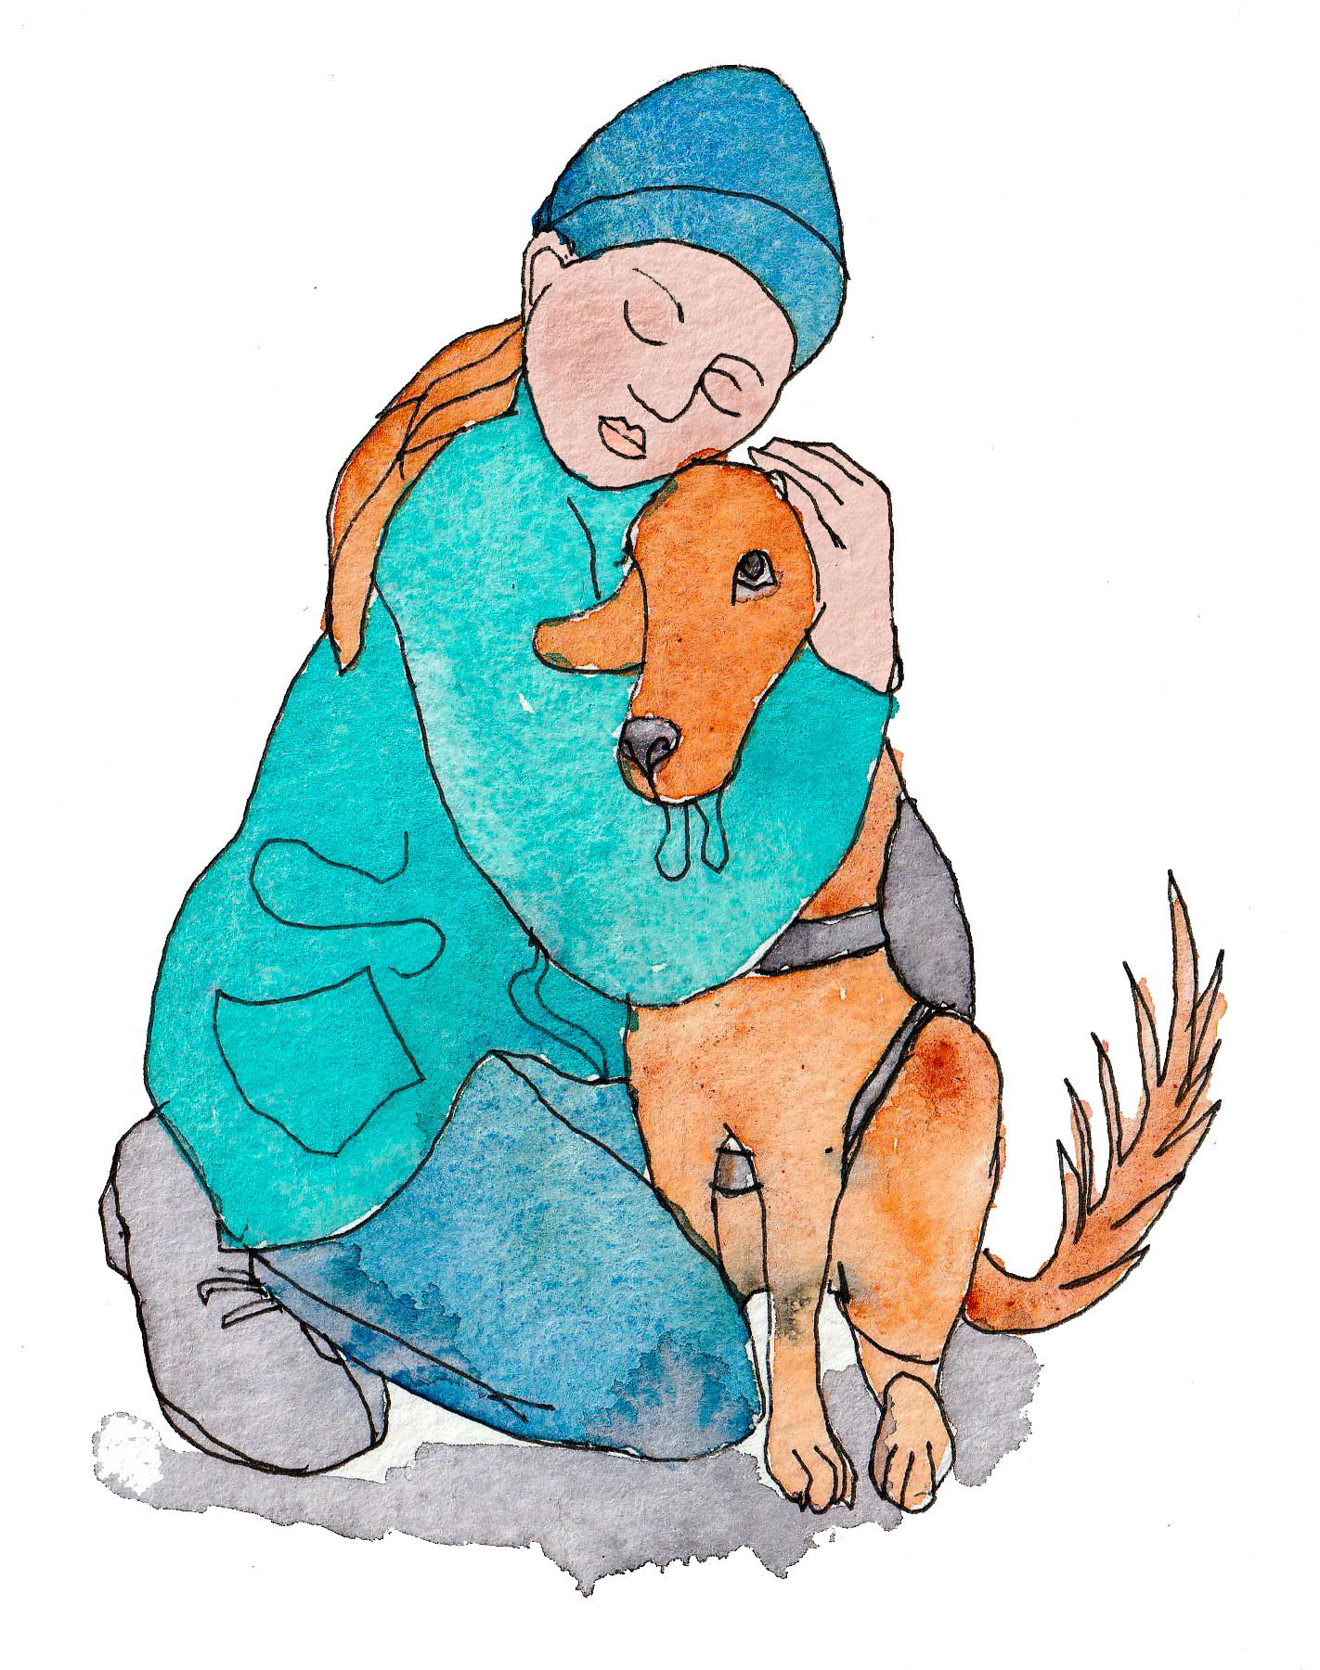
Avslutning
Under nästa tema kommer vi att prata om kommunikation om våld.
Vad tar du med dig från dagens utbildning?
Är det något du vill skicka med inför nästa tillfälle?
Notes:
Syntolkning: en ung vuxen som kramar sin ledarhund.
Avslutande sammanfattning
Varje barn som utsätts för våld är beroende av vuxna i sin omgivning för att få hjälp och stöd.
Barn och unga med funktionsnedsättning utsätts för mer och allvarligare former av våld än andra barn och unga.
På grund av beroenderelationer, osynlighet samt sårbarhet, kan barn och unga med funktionsnedsättning bli särskilt sårbara för våld när andra människor utnyttjar deras funktionsnedsättning eller behov av stöd och anpassning.
Förutsättningarna för dessa barn och unga att få kunskap, stöd och skydd kan även skilja sig från andra barn, bland annat på grund av funktionshinder och otillgänglighet i miljön omkring dem.
För att upptäcka våld mot barn och unga med funktionsnedsättningar som påverkar möjligheten att kommunicera behöver vuxna omkring dem vara medvetna om att de i högre grad än andra riskerar att utsättas för våld, samt kunna kommunicera med dem om våld.
Under nästa utbildningstillfälle kommer vi att prata mer om kommunikation om våld med barn och unga med funktionsnedsättning.
Avslutande reflektion
Om ni har tid kan du låta deltagarna berätta om vad de tar med dig från dagens utbildning samt vad de vill skicka med inför nästa tillfälle. Antingen i en runda där alla säger något, eller en öppen fråga där de som vill säger något.
Du kan också låta deltagarna svara kortfattat på frågorna i skriftlig form på antingen papper eller via mail.

Slide 24
Tack för idag!

